Slide 1
クラス①
2019/12/04
木南 貴志

Slide 2



オブジェクト指向
Pythonはオブジェクト指向の言語
オブジェクト指向：クラス、関数をオブジェクト（物）として扱う
クラス：オブジェクトを生成するための型
インスタンス：クラス（型）からインスタンスを生成（実体化）
例）車
インスタンス化
（実体化）
インスタンス１：red_car
インスタンス化
（実体化）
クラス：Car
インスタンス２：blue_car

Slide 3

オブジェクト指向をする理由①
•作業量を省略可能
・red_car
red_carに走る機能を付与
red_carに止まる機能を付与
red_carを赤色に設定
・blue_car
blue_carに走る機能を付与
blue_carに止まる機能を付与
blue_carを青色に設定
・yellow_car
yellow_carに走る機能を付与
yellow_carに止まる機能を付与
yellow_carを黄色に設定
red_carで
「走る」「止まる」
機能を設定
blue_carで
「走る」「止まる」
機能を設定
yellow_carで
「走る」「止まる」
機能を設定
同じ設定を
車ごとに行う必要あり
red_car
blue_car
yellow_car
クラスを使用しない場合
https://eng-entrance.com/what-oop

Slide 4

オブジェクト指向をする理由①
•作業量を省略可能
・クラスCar
走る機能を付与
止まる機能を付与
・Car ➡ red_car
red_carを赤色に設定
・Car ➡ blue_car
blue_carを青色に設定
・Car ➡ yellow_car
yellow_carを黄色に設定
インスタンス1：red_car
インスタンス2：blue_car
クラス：Car
インスタンス3：yellow_car
どのインスタンス（red_car, blue_car, yellow_car）
にも共通する機能（走る・止まる）はクラス（Car）で設定
➡ 作業量の省略が可能
クラスを使用する場合

Slide 5
クラスを使用する時としない時
前ページの例をコードで比較
・クラスを使用しない場合
・クラスを使用する場合
似たようなコードを
3回記述
red_car_run = "run"
red_car_stop = "stop"
red_car_color = "red"
blue_car_run = "run"
blue_car_stop = "stop"
blue_car_color = “blue"
yellow_car_run = "run"
yellow_car_stop = "stop"
yellow_car_color = “yellow"
車が共通して
持つ機能は
クラス内で記述
class Car:
def __init__(self, color):
self.color = color
def car_run(self):
print("run")
def car_stop(self):
print("stop")
red_car = Car("red")
blue_car = Car("blue")
yellow_car = Car("yellow")
red_carを走らせたい時
red_carを走らせたい時
print(red_car_run) #結果 run
red_car.car_run() #結果 run

Slide 6
クラスのコードの例①
クラスを使用した時のコードの説明
class Car:
def __init__(self, color):
self.color = color
def car_run(self):
print("run")
def car_stop(self):
print("stop")
red_car = Car("red")
blue_car = Car("blue")
yellow_car = Car("yellow")
class (classの名前): でクラスを作成
クラスの頭文字は大文字にするのがルール

Slide 7
クラスのコードの例②
コンストラクタ（初期化）
class Car:
def __init__(self, color):
self.color = color
def car_run(self):
print("run")
def car_stop(self):
print("stop")
red_car = Car("red")
blue_car = Car("blue")
yellow_car = Car("yellow")
・def __init__ （コンストラクタ（初期化））
def __init__ に書かれたコードはインスタンス作成時に必ず実行
※__init__のアンダーバーは二つであることに注意
・selfはインスタンス自身を示す
クラス内に作成する関数（メソッドという）
の一つ目の引数は必ずself
※selfについては次ページで詳しく解説

Slide 8
self
selfはインスタンスそのもの
selfを指定した場合（インスタンス変数）
selfを指定ない場合（ローカル変数）
class Car:
def __init__(self, color):
self.color = color
red_car = Car("red")
print(red_car.color)
class Car:
def __init__(self, color):
color = color
red_car = Car("red")
print(red_car.color)
結果
結果（エラーが出る）
red
'Car' object has no attribute 'color'
上記ではself = red_carなので
red_car.colorと指定すると
red_carの色の情報を引き出せる
__init__でcolorを宣言しているが、selfをつけていない
➡ red_carに色情報は与えられていない

Slide 9
self
selfはインスタンスそのもの
selfを指定した場合（インスタンス変数）
selfを指定ない場合（ローカル変数）
class Car:
def __init__(red_car, “red”):
red_car.color = “red”
red_car = Car("red")
print(red_car.color)
class Car:
def __init__(red_car, “red”):
color = “red”
red_car = Car("red")
print(red_car.color)
一致
不一致
red_carを生成する場合
self に red_car
color に “red” が代入
selfがないと呼び出せない
結果
結果（エラーが出る）
red
'Car' object has no attribute 'color'
上記ではself = red_carなので
red_car.colorと指定すると
red_carの色の情報を引き出せる
__init__でcolorを宣言しているが、selfをつけていない
➡ red_carに色情報は与えられていない

Slide 10
クラスのコードの例③
クラスを使用した時のコードの説明
class Car:
def __init__(self, color):
self.color = color
def car_run(self):
print("run")
def car_stop(self):
print("stop")
red_car = Car("red")
blue_car = Car("blue")
yellow_car = Car("yellow")
・def メソッド():
クラス内に作成された関数をメソッド
生成されたインスタンスから呼び出せる
※詳細は次ページより

Slide 11
メソッド
red_carのcar_runメソッドを例に説明
class Car:
def __init__(self, color):
self.color = color
def car_run(self):
print("run")
def car_stop(self):
print("stop")
red_car = Car("red")
red_car.car_run()
①クラス内にcar_runメソッドを作成
②インスタンスred_carを生成
__init__メソッド（初期化）を実行
（selfにred_car、colorに”red”を代入）
③car_runメソッドを呼び出し実行
①

Slide 12
メソッド
red_carのcar_runメソッドを例に説明
class Car:
def __init__(red_car, “red”):
red_car.color = “red”
def car_run(red_car):
print("run")
def car_stop(red_car):
print("stop")
red_car = Car("red")
red_car.car_run()
①クラス内にメソッドを作成
②インスタンスred_carを生成
__init__メソッド（初期化）を実行
（selfにred_car、colorに”red”を代入）
③car_runメソッドを呼び出し実行
②

Slide 13
メソッド
red_carのcar_runメソッドを例に説明
class Car:
def __init__(red_car, “red”):
red_car.color = “red”
def car_run(red_car):
print("run")
def car_stop(red_car):
print("stop")
red_car = Car("red")
red_car.car_run()
①クラス内にメソッドを作成
②インスタンスred_carを生成
__init__メソッド（初期化）を実行
（selfにred_car、colorに”red”を代入）
③car_runメソッドを呼び出し実行
③
car_runメソッドを呼び出す
結果
run

Slide 14
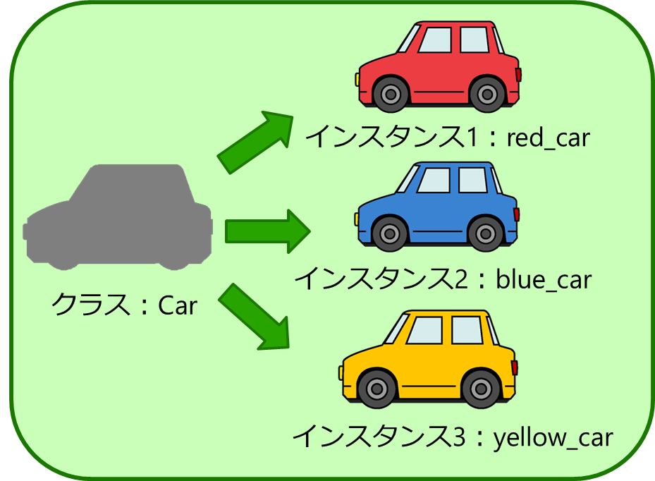
クラスのコードの例④
インスタンスの生成
class Car:
def __init__(self, color):
self.color = color
def car_run(self):
print("run")
def car_stop(self):
print("stop")
red_car = Car("red")
blue_car = Car("blue")
yellow_car = Car("yellow")
インスタンス名 = クラス名（__init__の引数）
・red_car = Car(“red”) の場合
インスタンス作成時は必ず
__init__（コンストラクタ）を実行
def __init__(self, color):
self.color = color

Slide 15
クラスのコードの例④
インスタンスの生成
class Car:
def __init__(self, color):
self.color = color
def car_run(self):
print("run")
def car_stop(self):
print("stop")
red_car = Car("red")
blue_car = Car("blue")
yellow_car = Car("yellow")
インスタンス名 = クラス名（__init__の引数）
・red_car = Car(“red”) の場合
インスタンス作成時は必ず
__init__（コンストラクタ）を実行
def __init__(red_car, “red”):
red_car.color = “red”
selfにred_car
colorに”red”が代入

Slide 16
練習問題
１．class Carにクラクションを鳴らすメソッドhornを追加せよ
クラクションの音は”boooo”とする
ヒント：car_run、car_stopとほとんど同じ
２．インスタンスblack_carを新たに生成する。black_carで作成したメソッドhornを実行せよ
ヒント ：出力結果は下記になる
boooo

Slide 17
オブジェクト指向をする理由②
大人数で開発するときに便利（車を例に説明）
・「車」をあらかじめ用意
➡ 「走る」「止まる」のコードを知らなくても車を使用できる
・「車」を用意しない
➡ 「走る」「止まる」のコードを理解する必要あり
➡ 正しく理解しないと「走る」「止まる」の部分を破壊する恐れあり
「車」をあらかじめ用意すれば基本的な機能の中身を考えず、追加したい機能のみに集中可能
https://eng-entrance.com/what-oop

Slide 18


オブジェクト指向をする理由③
同じようなモノを作りやすい（車を例に説明）
レージングカー、トラックのどちらも「走る」「止まる」は共通
➡ 使用できる機能は再利用
上手く再利用すれば作業効率が向上
https://eng-entrance.com/what-oop

Slide 19
オブジェクト指向をする理由③
同じようなモノを作りやすい（具体例）
走る機能作成
1時間
作業時間2時間短縮
走る、止まるの機能が実装済みの車を使用（0時間）
止まる機能作成
1時間
自動ブレーキ機能作成
3時間
自動ブレーキ機能作成
3時間
クラスを使わない
クラスを使用

Slide 20
クラス変数、インスタンス変数
クラス変数：クラス内にある変数（すべてのインスタンスに共通する変数）
インスタンス変数：メソッド内にある変数（個々のインスタンスで異なる変数）
例）円
・クラス変数（全ての円が共通した値をもつ変数）：
円周率（=3.141592653589793)
・インスタンス変数（円によって異なる値を持つ変数）：
半径
半径r
https://python.atelierkobato.com/instance/

Slide 21
クラス変数、インスタンス変数
前ページをコードで記述
class Circles:
pi = 3.141592653589793
def __init__(self, r):
self.radius = r
pi = 3.141592653589793
をクラス変数（どんな円を作成する時も同じ値）として宣言
self.radius = r
をインスタンス変数（作成する円によって変わる値）として宣言
半径r
https://python.atelierkobato.com/instance/

Slide 22
練習問題②
１．class Circlesに円の円周を求めるメソッドを追加せよ ※メソッド名はなんでもよい
ヒント：計算した値を返すにはreturnを使用
２．【半径2の円circle1】を生成して、上記で作成したメソッドを使用し円周を求めて画面上に出力させろ
また、【半径3の円circle2】でも同様に実装せよ
https://python.atelierkobato.com/instance/

Slide 23
クラス変数、インスタンス変数、ローカル変数の比較
クラス変数、インスタンス変数、ローカル変数の比較
クラス変数の参照
インスタンス変数の参照
ローカル変数の参照
class Circles:
pi = 3.141592653589793
def __init__(self, r):
self.radius = r
hoge = 1
circle1 = Circles(2)
print(circle1.pi)
class Circles:
pi = 3.141592653589793
def __init__(self, r):
self.radius = r
hoge = 1
circle1 = Circles(2)
print(circle1.radius)
class Circles:
pi = 3.141592653589793
def __init__(self, r):
self.radius = r
hoge = 1
circle1 = Circles(2)
print(circle1.hoge)
結果
結果
結果（参照できない）
3.141592653589793
2
'Circles' object has no attribute 'hoge'

Slide 24
クラス変数、インスタンス変数、ローカル変数の比較
引数を2 ➡ 3 に変更したインスタンスcircle2を生成
クラス変数の参照
インスタンス変数の参照
ローカル変数の参照
class Circles:
pi = 3.141592653589793
def __init__(self, r):
self.radius = r
hoge = 1
circle2 = Circles(3)
print(circle2.pi)
class Circles:
pi = 3.141592653589793
def __init__(self, r):
self.radius = r
hoge = 1
circle2 = Circles(3)
print(circle2.radius)
class Circles:
pi = 3.141592653589793
def __init__(self, r):
self.radius = r
hoge = 1
circle2 = Circles(3)
print(circle2.hoge)
結果
結果
結果（参照できない）
3.141592653589793
3
'Circles' object has no attribute 'hoge'
どのインスタンスでも同じ値
インスタンスによって違う値
メソッド（関数）内でのみ有効

Slide 25
クラス まとめ
クラス
クラス変数
クラス：オブジェクトを生成するための型
クラス変数：どのインスタンスを生成する時も共通する値をもつ
インスタンス変数：生成するインスタンスによって異なる値をもつ
__init__メソッド（初期化）：インスタンス生成時に必ず実行されるメソッド
インスタンス：クラス（型）を実体化したもの
__init__メソッド（初期化）
インスタンス変数
ローカル変数
他のメソッド
（自分で定義したメソッド）
インスタンス変数
ローカル変数
インスタンス名 = クラス（__init__メソッドの引数）
インスタンスを生成

Slide 26
クラス まとめ 例
Circles
pi = 3.141592653589793
クラス：Circles
クラス変数：円周率pi（どの円を作成するときにも共通する値）
インスタンス変数：半径self.radius（作成する円によって値が変わる）
__init__メソッド（初期化）：インスタンス生成時、selfにcircle1、rに2を代入
インスタンス：circle1
__init__メソッド（初期化）
self.radius = r
areaメソッド
def area(self):
return self.pi * self.radius ** 2
self.pi
self.radius

Slide 27
クラス まとめ 例
Circles
pi = 3.141592653589793
クラス：Circles
クラス変数：円周率pi（どの円を作成するときにも共通する値）
インスタンス変数：半径self.radius（作成する円によって値が変わる）
__init__メソッド（初期化）：インスタンス生成時、selfにcircle1、rに2を代入
インスタンス：circle1
__init__メソッド（初期化）
circle1.radius = 2
areaメソッド
def area(self):
return self.pi * self.radius ** 2
circle1.pi
circle1.radius
circle1 = Circles（2）
インスタンスを生成

Slide 28
練習問題③
クラスTriangleを作成
Triangle内に三角形の面積を求めるメソッドを作成
底辺 = 6、高さ = 10 の三角形triangle1
底辺 = 2、高さ = 5 の三角形triangle2 を作成
learn_python/kadai/day3内に【2019_12_04【自分の名前】.py】を
pull request する
pull requestしたらissue【2019/12/04 課題】にコメント

